Slide 1
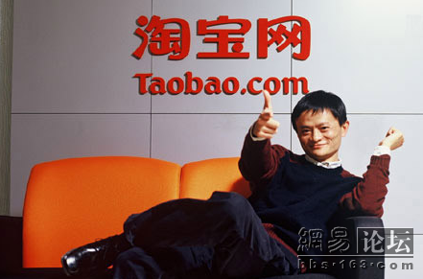
阿里巴巴的企业文化

Slide 2
公司简介
阿里巴巴集团始于1999年创办的阿里巴巴网站，它是全球最大的B2B电子商务平台，目前已成为亚洲最大个人拍卖网站。
阿里巴巴的发展，可追溯到其创始人1995年—1997年 其创始人创办的中国第一家互联网商业信息发布网站 —— “中国黄页”。
而 1997年—1999年 加盟外经贸部中国国际电子商务中心，开发外经贸部官方站点及网上中国商品交易市场也是其重要的里程碑。

Slide 3
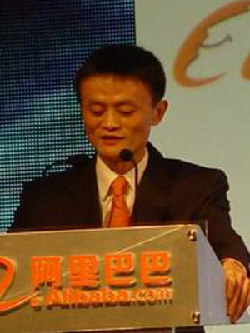
公司使命：让天下没有难做的生意
公司目标:
做102年的企业，做世界10大网站，是商人就一定要用阿里巴巴。

Slide 4
公司使命的比较
使命即一个公司为什么而生存。
100年以前通用电气生产电灯泡时，他们的使命是“让天下亮起来”，生产的灯越亮越好；
迪斯尼乐园创建时他们的使命是“让天下的人开心起来”，他们做的都是开心的东西；
我们国家后起的乳业巨头蒙牛的使命是“百年蒙牛，强乳兴农”。

Slide 5
为什么要做102的企业
阿里巴巴想做102年的企业，为什么呢？我们是成立在1999年，上世纪我们活一年，这个世纪我们再活100年，下个世纪我们活一年，正好是102年，马云不可能待在这个公司102年，我有可能待5年、7年、10年，不可能待得太长，我主要的职责是帮我的继承人把整个公司的机制建好，这个企业才会不断地成长起来，今后我离开这个公司以后，公司会更加发展壮大，这才是一个优秀的企业者或者领导做的事。
—— 马云

Slide 6
企业文化的发展过程
第一阶段:可信、亲切、简单
第二阶段：独孤九剑
第三阶段：六脉神剑

Slide 7
可信、亲切、简单
可信就是诚信，后来演变为价值观，又衍生出“诚信通” 产品。
亲切就是人性化和人情味，就是阿里巴巴与客户亲如一家。
简单就是阿里巴巴的页面和软件要简单，因为商人应用网络的水平不高。简单还包括公司的人际关系要简单，杜绝办公室政治；所有争论都要留在办公室，不准带出办公室。

Slide 8
独孤九剑
20XX年1月13日，阿里巴巴第一次将企业文化总结、提炼，固化为文字，这就是独孤九剑，即九大价值观。独孤九剑有两个轴线。一是创新轴：创新、激情、开放、教学相长。其中激情是核心，这是马云的本质。二是系统轴：群策群力、质量、专注、服务与尊重。贯穿创新和系统轴线的是简易。创新要简易，系统也要简易，简易就是防止内部产生官僚作风，防止办公室政治。

Slide 9
六脉神剑
独孤九剑形成文字后，就成为阿里巴巴价值观的第一个正式版本。作为价值观独孤九剑在阿里巴巴灌输了三年多，它不但成为员工的行为准则，而且进入到员工的绩效考核体系中。20XX年8月，阿里巴巴决定将独孤九剑进行简化。简化的过程是先由人力资源部门拿出基本方案，然后召开由100多位员工参加的座谈会，再由企业高层对座谈会结果再讨论，最后是投票表决。最终的结果，即六脉神剑的内容是：客户第一、团队合作、拥抱变化、激情、诚信、敬业。

Slide 10
六脉神剑之“客户第一”
客户是衣食父母
无论何种情况，微笑面对客户，始终体现尊重和诚意
在坚持原则的基础上，用客户喜欢的方式对待客户
站在客户的立场思考问题，最终达到甚至超越客户期望
平衡好客户需求和公司利益，寻求双赢
关注客户需求，提供建议和资讯。帮助客户成长

Slide 11
六脉神剑之“团队合作”
共享共担，平凡人做非凡事
乐于分享经验和知识，教学相长
以开放的心态听取他人意见；表达观点时，直言有讳
在工作中群策群力，拾遗补缺，不是自己份内的工作也不推诿
决策前充分发表意见，决策后坚决执行
有主人翁意识，积极参与，促进团队建设

Slide 12
六脉神剑之“拥抱变化”
迎接变化，勇于创新
对于行业和公司的变化,认真思考并充分理解,积极接受
对于变化对个人产生的影响,理性对待,充分沟通,诚意配合
面对变化,积极影响和带动同事
在工作中具备前瞻意识,不断尝试新方法,新思路
即使变化后产生了挫折和失败,也能重新调整,以更积极的心态拥抱下一次变化

Slide 13
六脉神剑之“激情”
乐观向上，永不言弃
对公司，工作和同事充满了热爱
以积极的心态面对困难和挫折，不轻易放弃
不断自我激励，自我完善，寻求突破
不计得失，全身心投入
始终以乐观主义的精神影响同事和团队

Slide 14
六脉神剑之“诚信”
诚信正直，言出必践
胸怀坦荡，对事不对人
言行一致，不受利益或压力的影响
勇于承认错误，敢于承担责任
不传播未经证实的消息，不背后不负责地议论事和人
坚持原则，不随意承诺或妥协

Slide 15
六脉神剑之“敬业”
专业执着，精益求精
今天的事情不推到明天，自己的事情不推给别人
专注工作，做正确的事情
在工作上以较小的投入获得较高的产出
以专业的态度，平常的心态对待每件事
持续学习，不断提升，今天的最好表现是明天的最低要求

Slide 16
四项基本原则
唯一不变的是变化
永不把赚钱作为第一目的
客户第一，员工第二，股东第三
永不谋求暴利

Slide 17
三个代表
第一代表客户利益
第二代表员工利益
第三代表股东利益

Slide 18
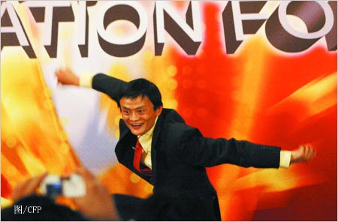
从公司创办者看企业文化

Slide 19
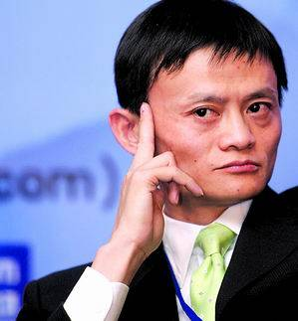
马云档案
姓名：马云
性别：男
出生年月：1964年10月
籍贯：浙江杭州
学历：本科
毕业院校：杭州师范学院外语系
1988年-1995年 杭州电子工学院英文及国际贸易讲师；
1995年-1997年 创办中国第一家互联网商业信息发布网站“中国黄页”；

Slide 20
马云小时候爱打架，打了无数次的架“没有一次为自己，全是为了朋友。马云常说：“我大愚若智，其实很笨，脑子这么小，只能一个一个想问题，你连提三个问题，我就消化不了。”从小马云功课就不好，数学考过１分。只有英语特别好，原因竟然是：“爸爸骂我，我就用英语还口，他听不懂，挺过瘾，就学上了，越学越带劲。” 1984年马云几番辛苦考入杭州师范大学外语系——是专科分数，离本科差5分，但本科没招满人，马云幸运地上了本科。

Slide 21

1991年，做教师的马云和朋友在杭州成立海博翻译社（希望的中文译音）。结果第一个月收入是700元，房租是2000元。大家动摇的时候，马云一个人背着个大麻袋去义乌，卖小礼品，卖鲜花，卖书，卖衣服，卖手电简，使翻译社度过了难关。如今，海博是杭州最大的翻译社。“我当时认为一定会有需求，应该能成功。”

Slide 22
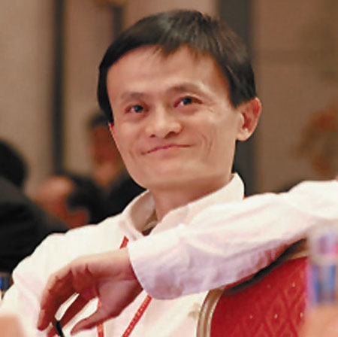
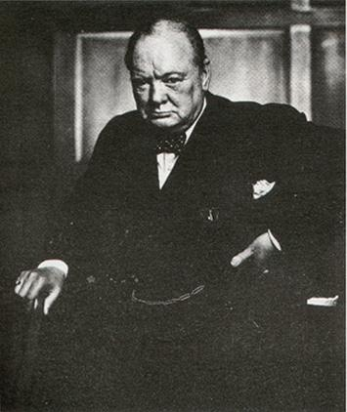
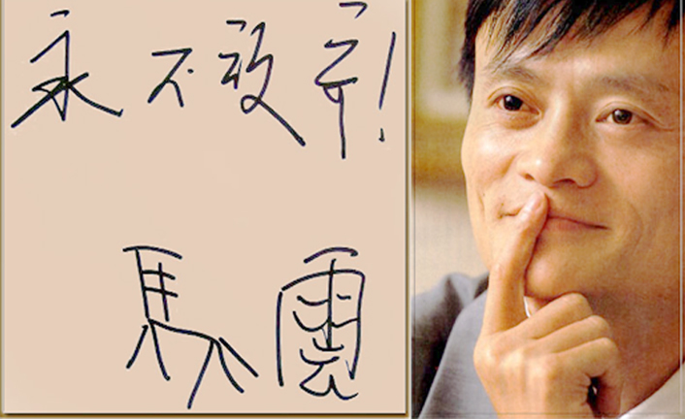
丘吉尔的名言“永不放弃” 是马云的座右铭

Slide 23
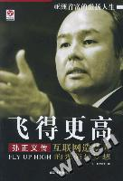
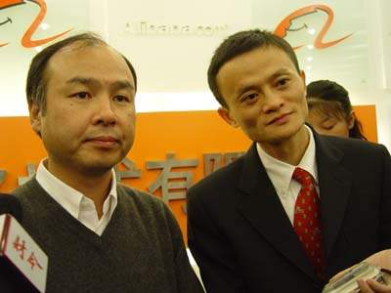
从风险投资商选择看企业文化
马云与风险投资家孙正义

Slide 24


从战略合作伙伴选择看企业文化
雅虎酋长杨致远

Slide 25
从企业产品看企业文化
阿里巴巴
淘宝网
支付宝
雅虎中国
马云靠着阿里巴巴集团旗下的四驾马车的爆发式增长，实际上已经上演了网商时代的传奇故事。2007年8月又推出了以网络广告为赢收项目的“阿里妈妈”。

Slide 26
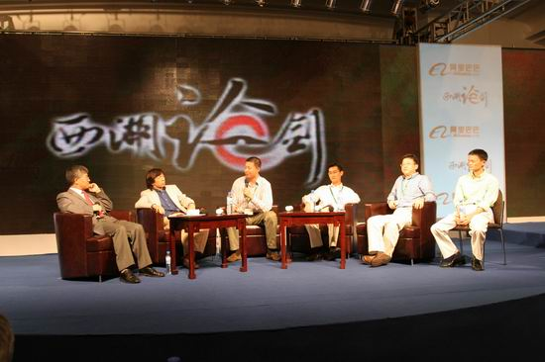
从企业大型活动看企业文化

Slide 27
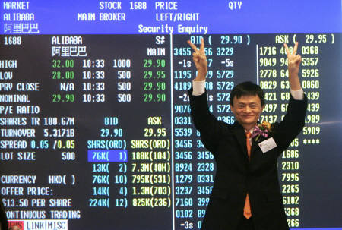
从企业股权看企业文化
在阿里巴巴有约4900名员工持股，上市后他们都成了百万富翁。而马云的股份只有5%，上市后其身价只有22.7亿港元。

Slide 28
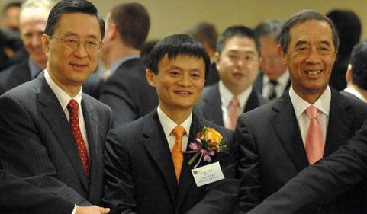
马云（中）、香港联交所主席夏佳理（右）和香港联交所行政总裁周文耀在上市仪式上。

